Slide 1
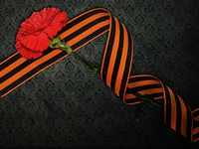


Дети-герои

Slide 2


Slide 3


Slide 4
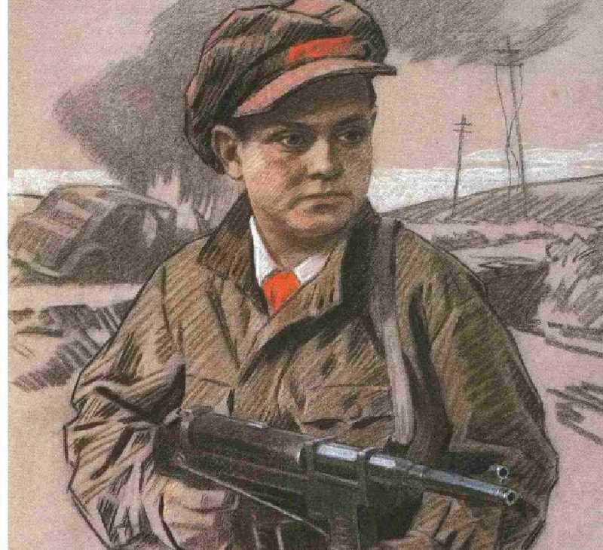
Лёня Голиков
Лёня Голиков ушел в партизаны в 15 лет. Участвовал в 27 боевых операциях, лично уничтожил 78 вражеских солдат и офицеров. Принял участие в подрыве 14 мостов, 9 автомашин противника.

Slide 5
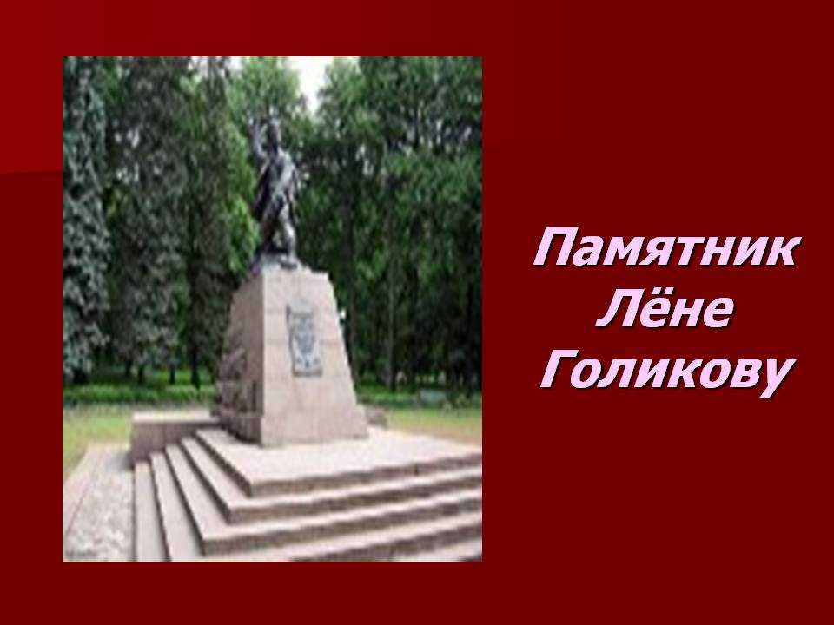
Notes:
уничтожил78 вра

Slide 6


Slide 7
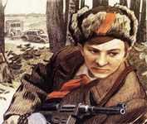
Валя Котик
Валя Котик начал бороться с фашистами в партизанском отряде в 10 лет. Участвовал в подрыве телефонного кабеля. Он также участвовал в подрыве шести железнодорожных эшелонов, склада.

Slide 8
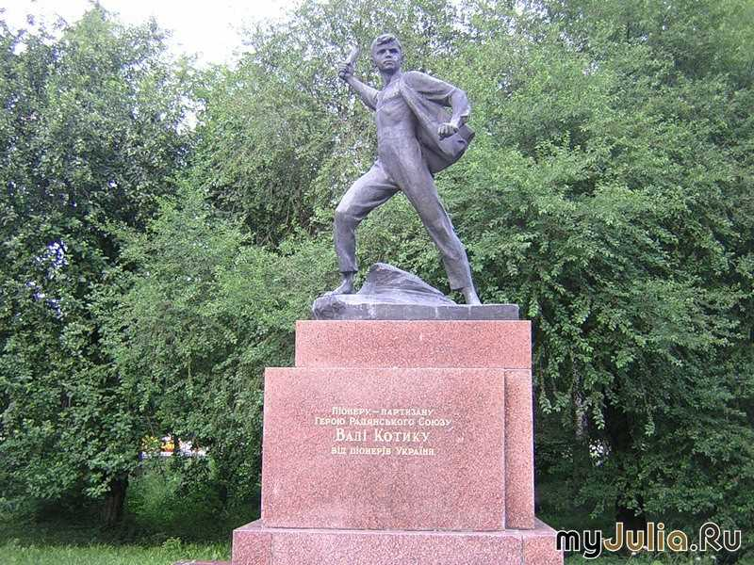

Slide 9
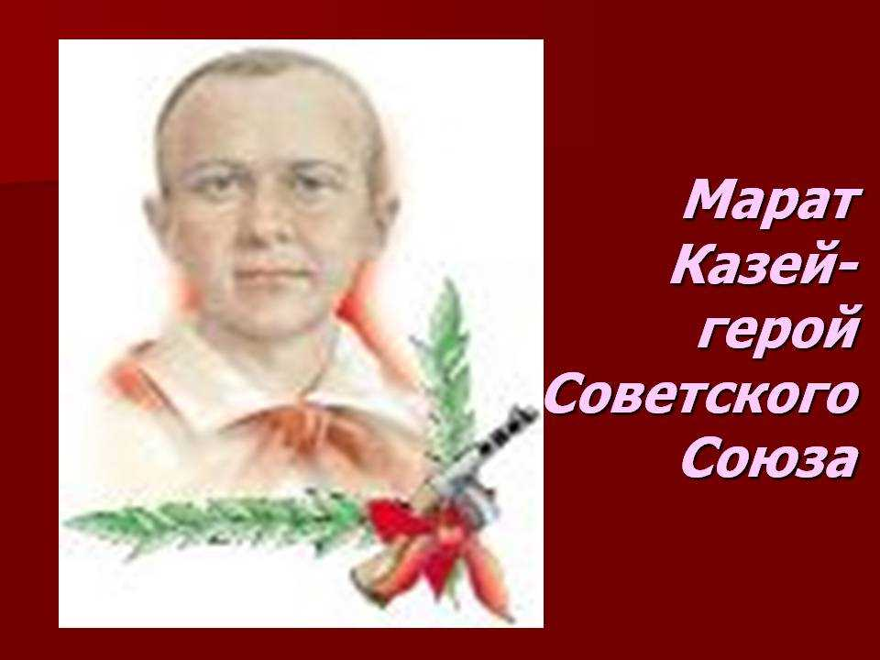

Slide 10

Марат Казей
Марат Казей в 12 лет стал разведчиком партизанского отряда. Будучи раненным в руку , он несколько раз ходил в атаку. Позднее десятки раз проникал во вражеские гарнизоны и доставлял командованию ценные разведывательные данные. Не однократно участвовал в диверсиях на железных и шоссейных дорогах.

Slide 11
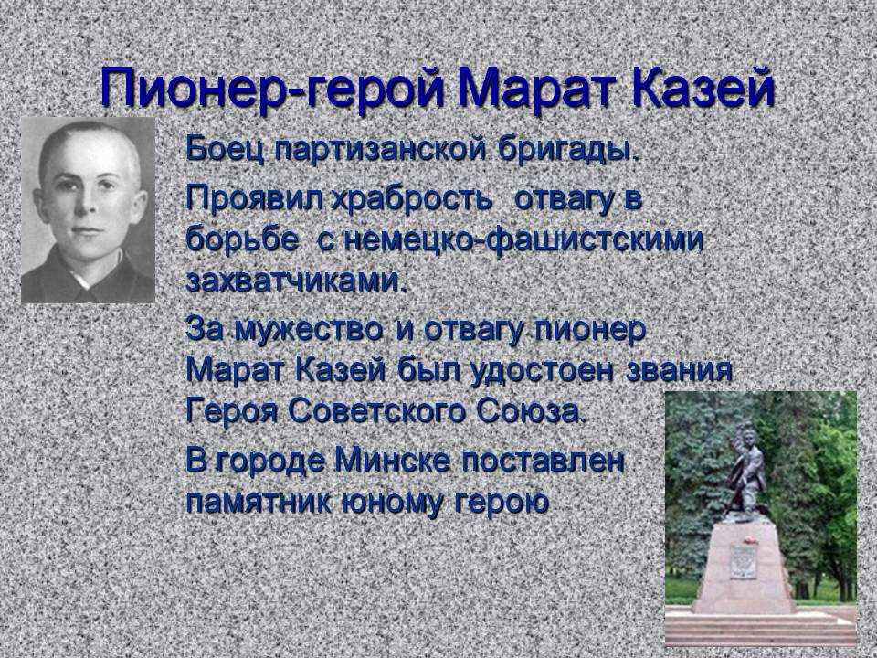

Slide 12
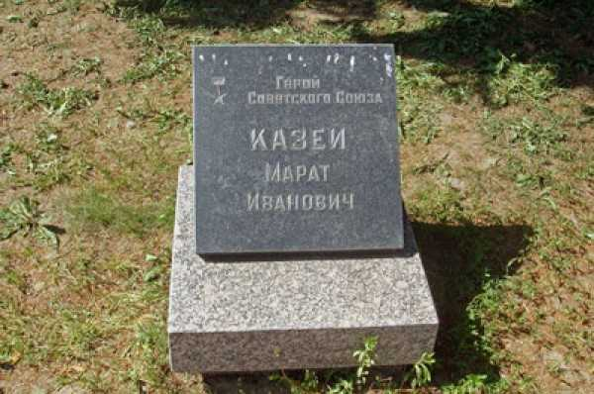
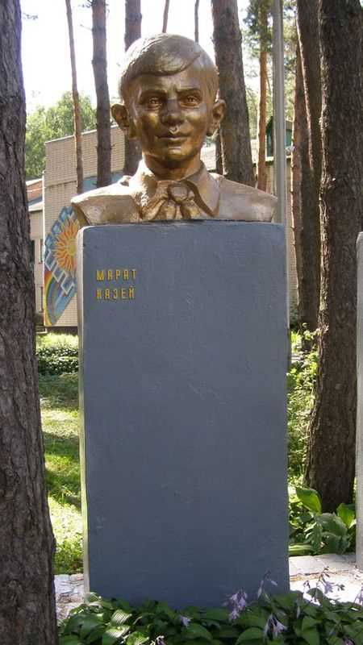
В память о герое

Slide 13
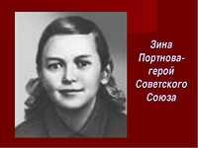

Slide 14

Зина Портнова
Зина Портнова отправилась на каникулы к бабушке ,где её и застала война. Она устроилась в немецкую столовую посудомойкой ,и когда была возможность, отравила еду фашистам.

Slide 15
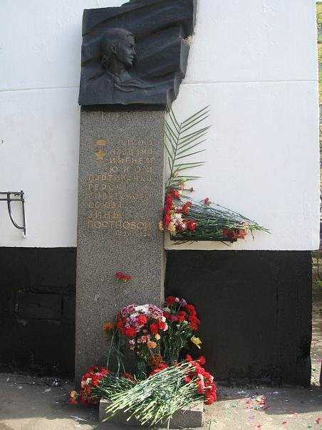
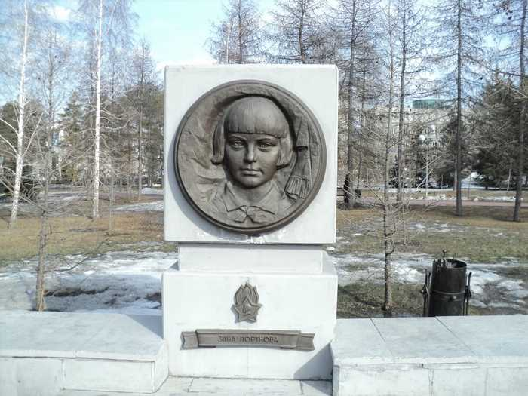
Будем помнить всегда

Slide 16
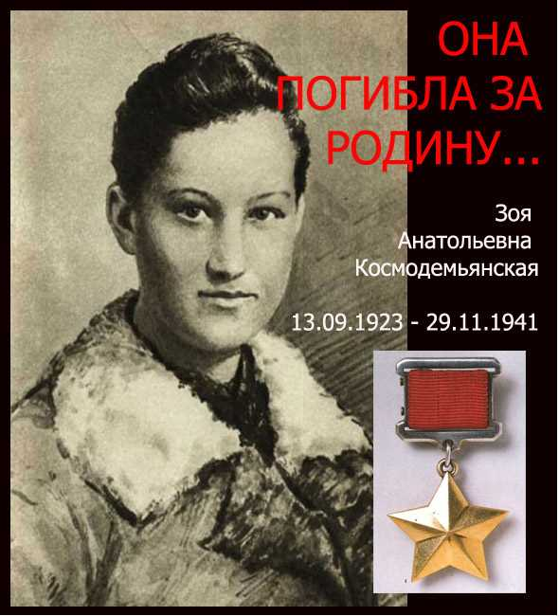

Slide 17
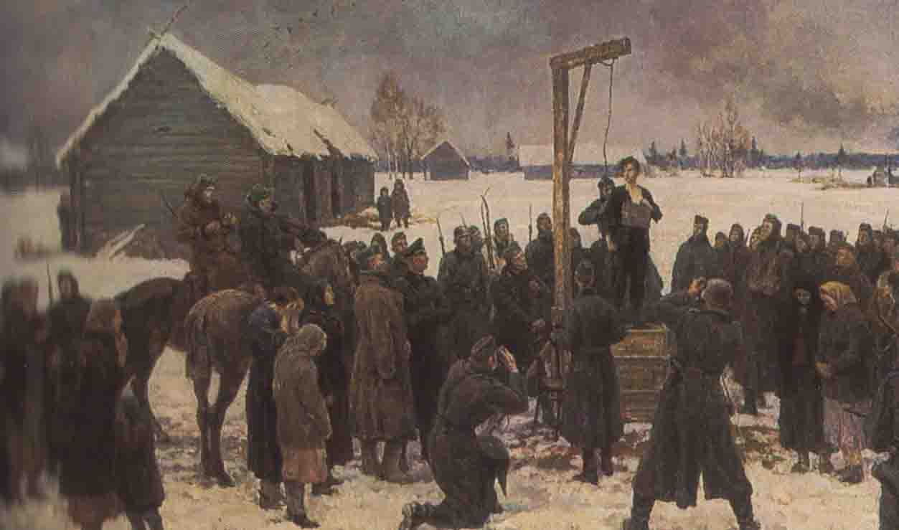
Зоя Космодемьянская
Зоя Космодемьянская была отправлена к фашистам ,чтобы поджечь дома, где они располагались и жили. Ей это удавалось не раз.

Slide 18
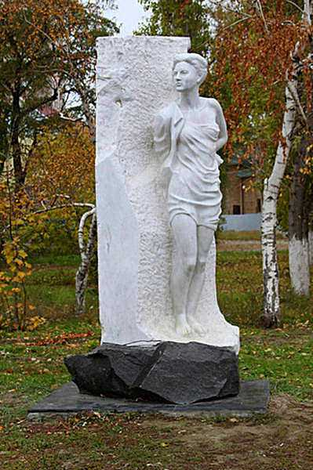
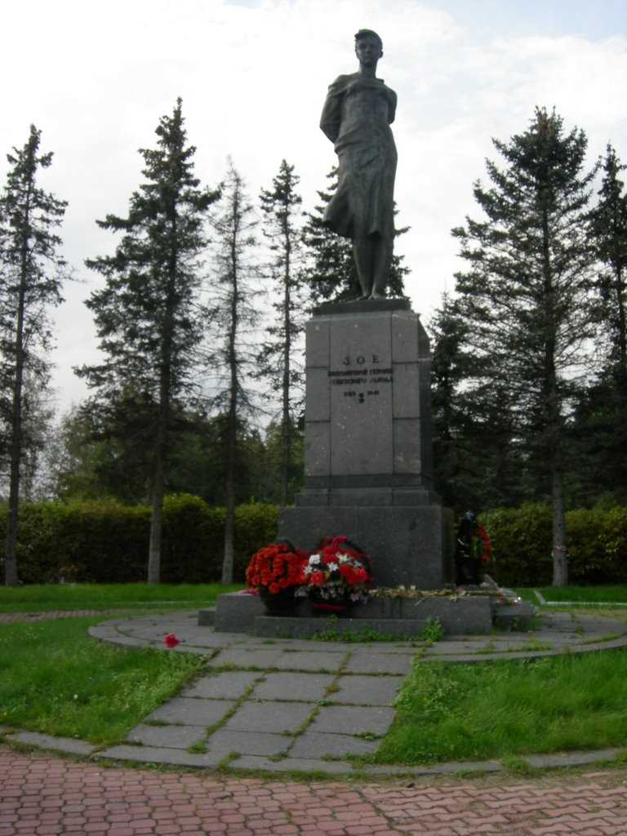
Мы никогда не забудем

Slide 19


Slide 20


Slide 21

Мемориалы и памятники неизвестным героям

Slide 22
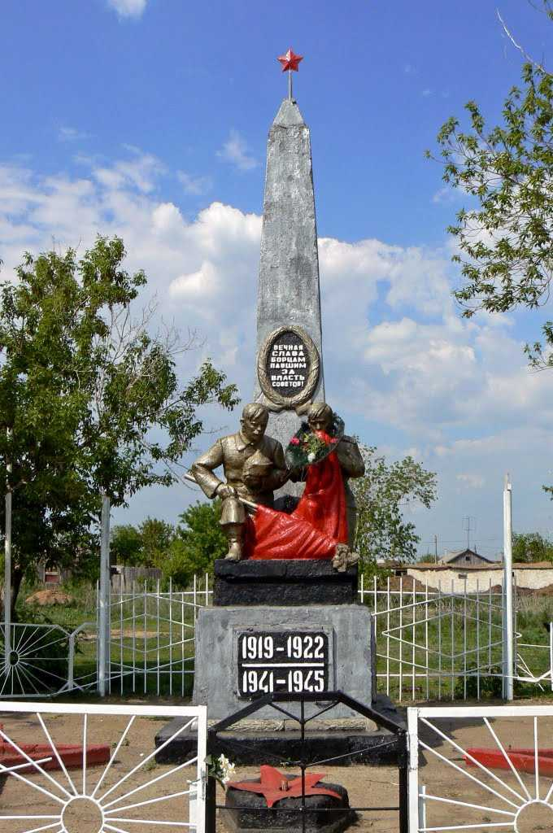

Slide 23
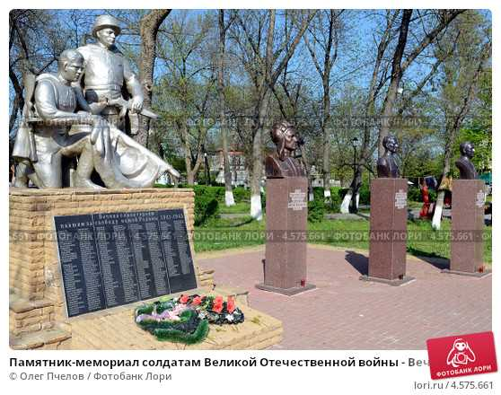

Slide 24
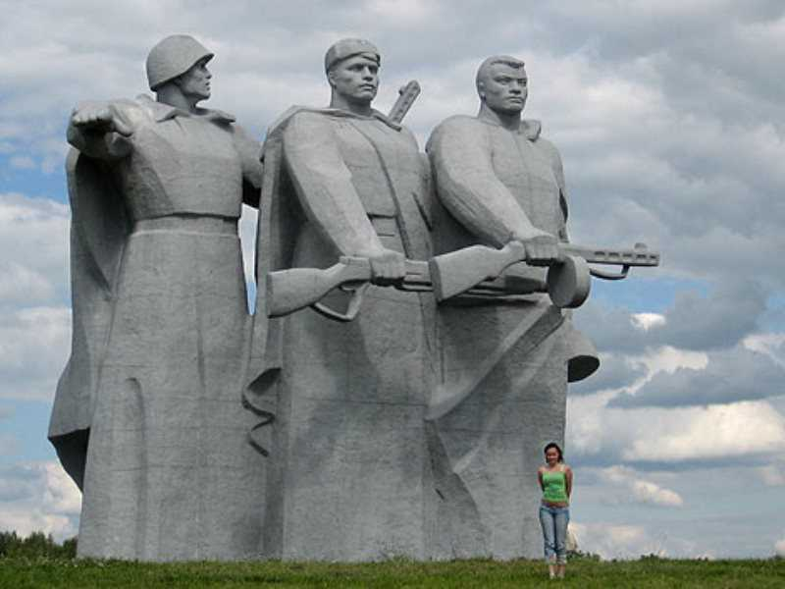

Slide 25
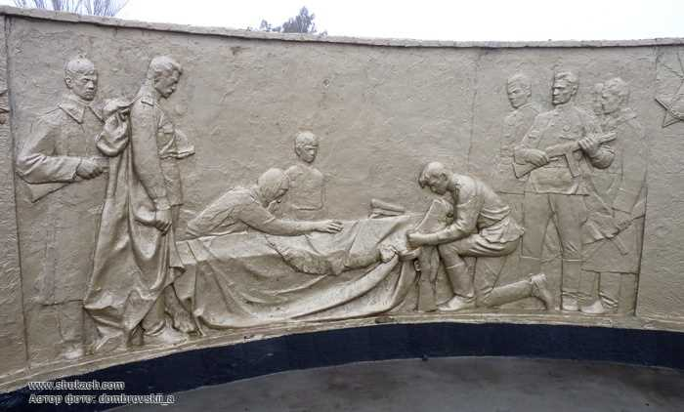

Slide 26
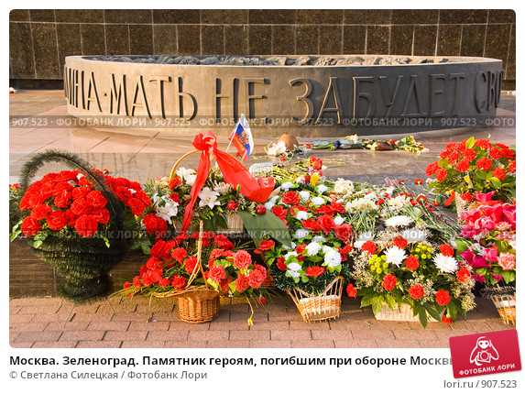

Slide 27
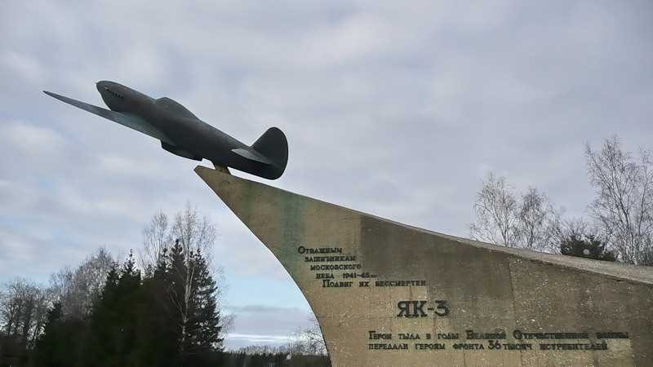

Slide 28
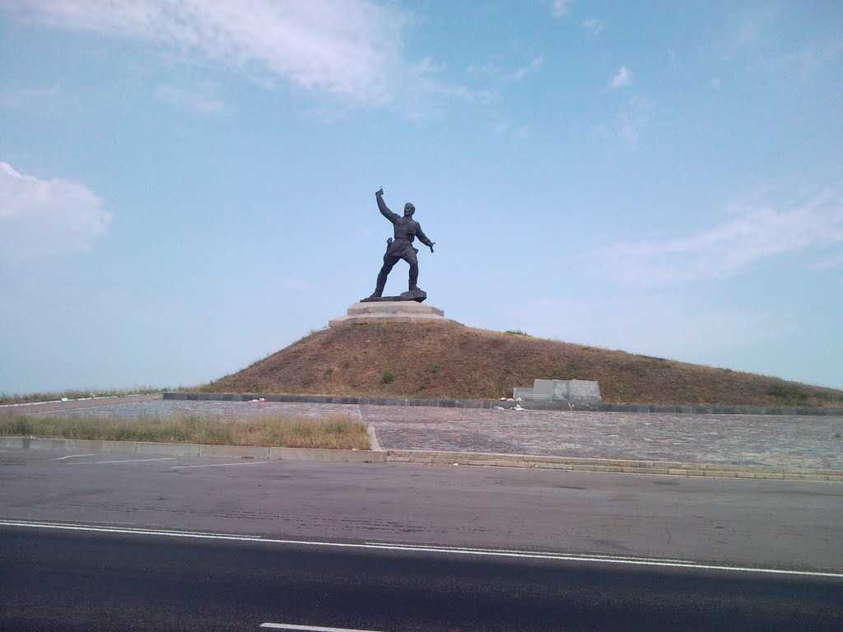

Slide 29
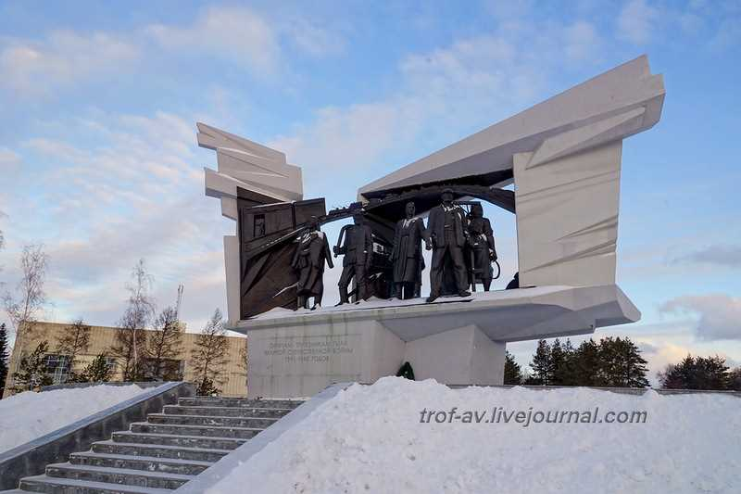

Slide 30
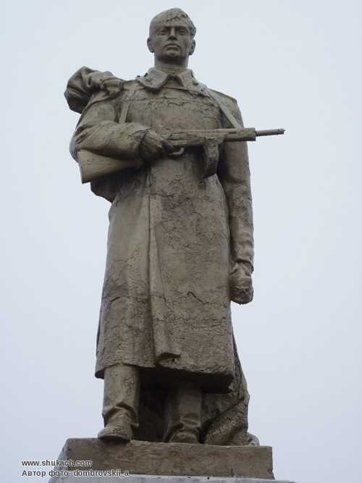

Slide 31
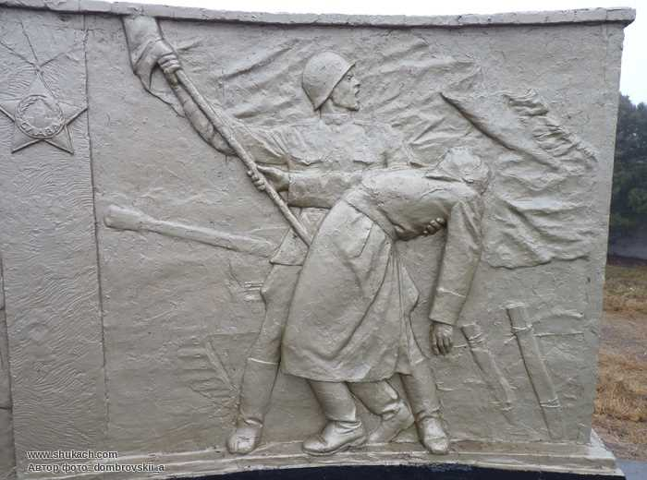

Slide 32
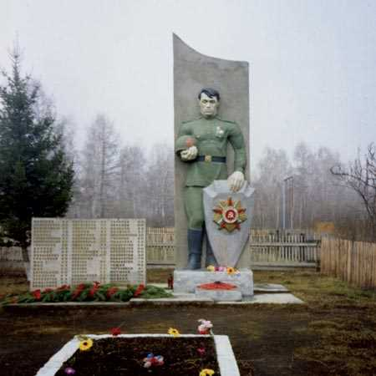

Slide 33
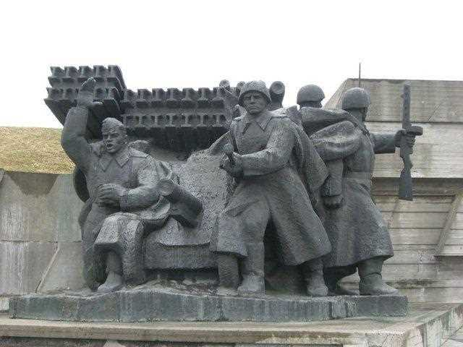

Slide 34
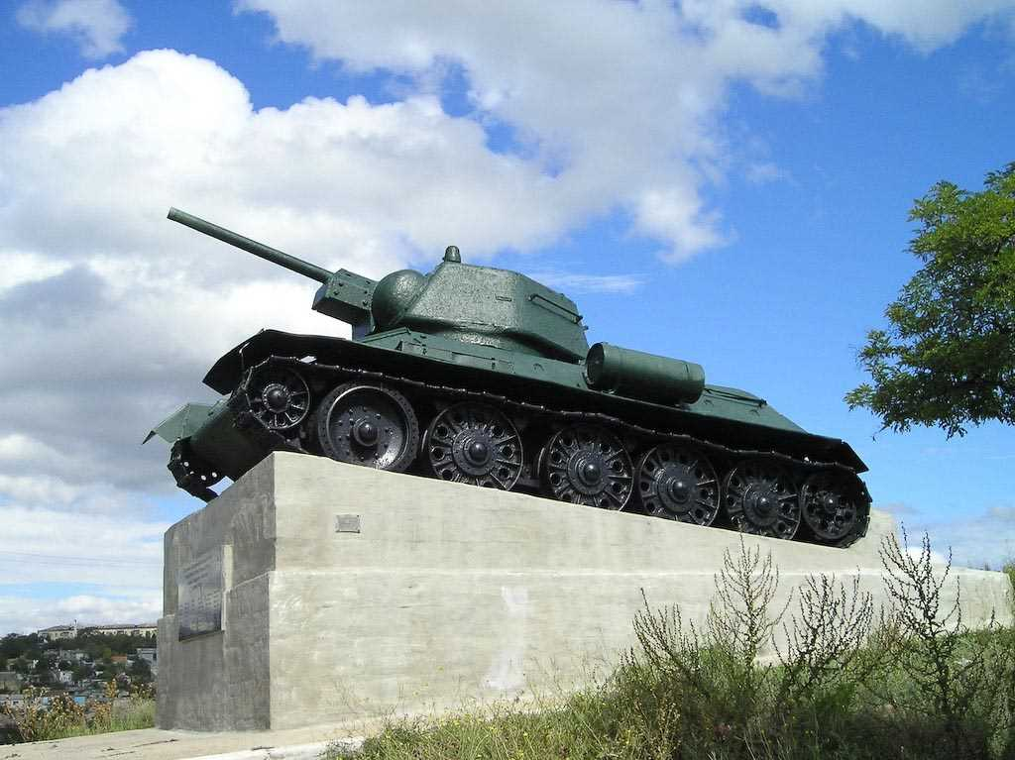

Slide 35
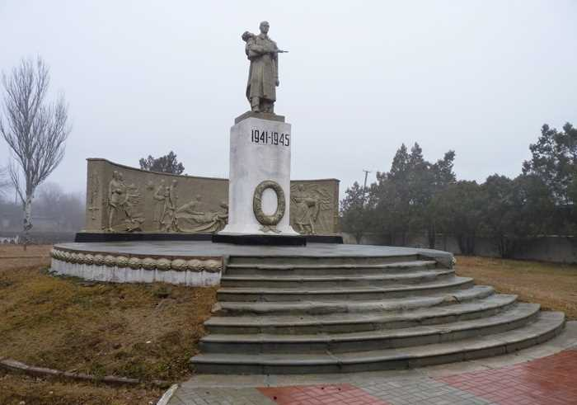

Slide 36
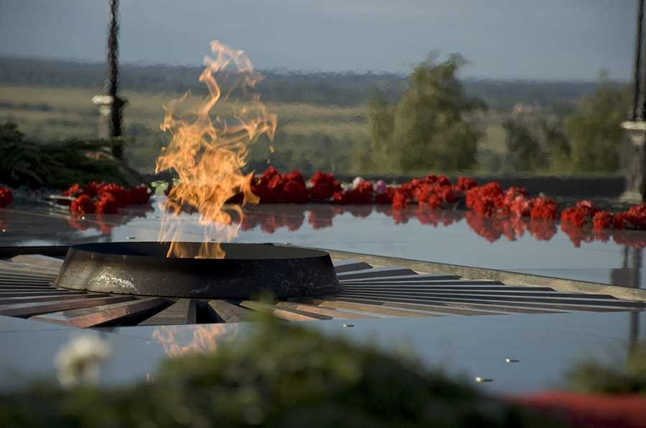

Slide 37
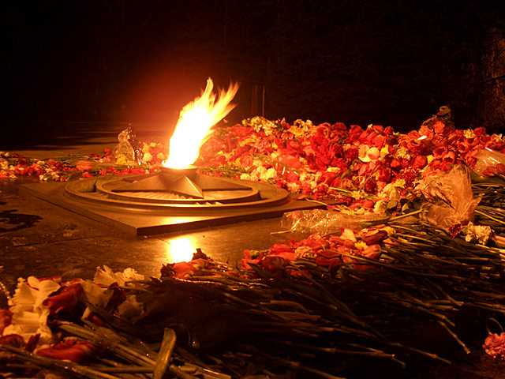

Slide 38


Slide 39


Slide 40
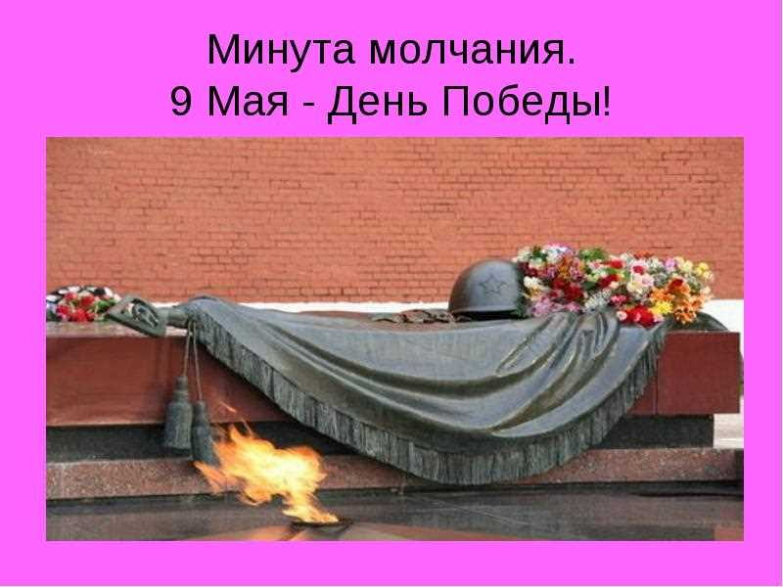

Slide 41


